Slide 1
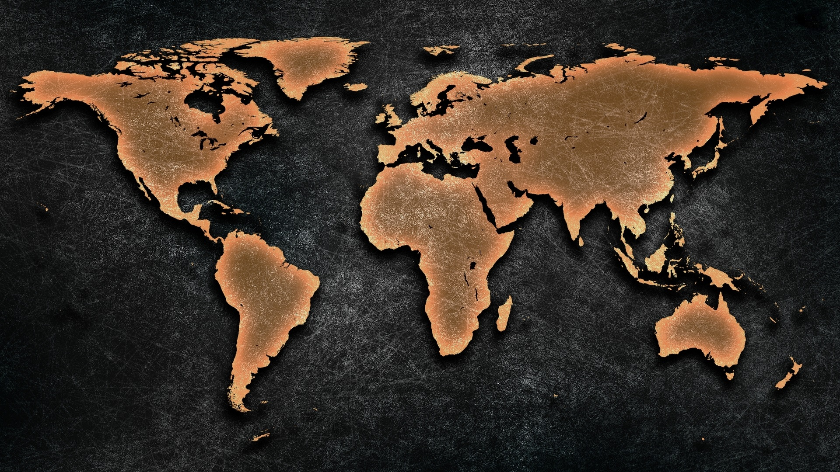
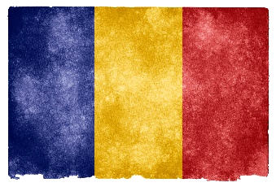
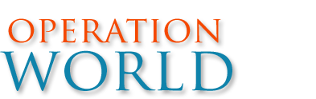
Gebet für die Welt
Tschad
Bevölkerung: 11,5 Millionen Einwohner
Religion: Islam 53% | Christen: 38% (10% Evangelikale)
Volksgruppen: 141 davon 51% unerreicht
→ 80% der Bevölkerung lebt unter der Armutsgrenze!

Slide 2
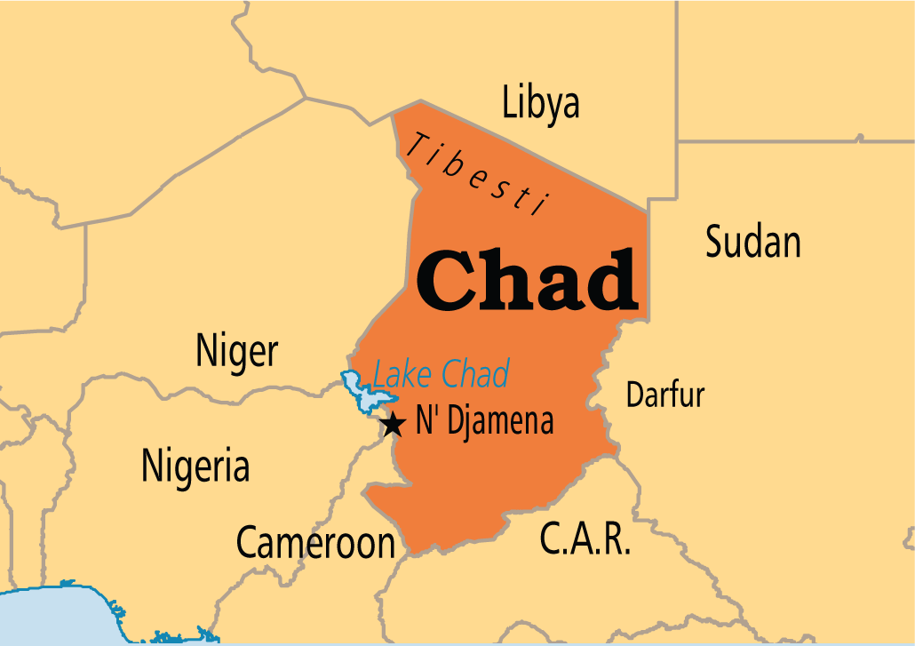
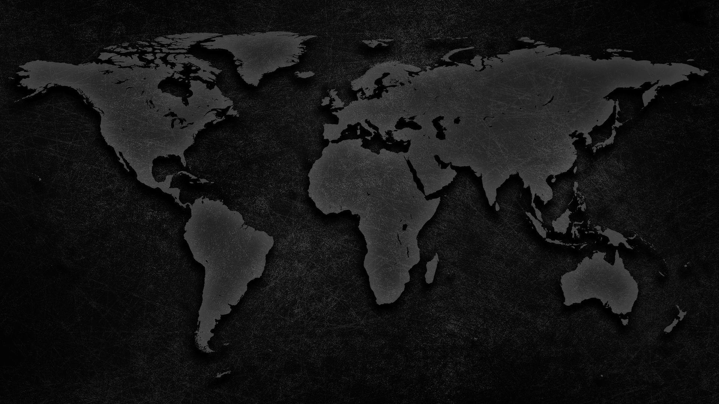
Tschad benötigt eine stabile und gerechte Regierung:
Geltende Religionsfreiheit ist von innen u. außen stark umkämpft
Das Land gilt weltweit als das korrupteste
Stammes- und Religionskonflikte erschüttern das Land
Die einheimischen Gemeinden ringen um Einigkeit im Missionsdienst
Das Verständnis für stammes- und religionsübergreifendes Dienen ist sehr gering
Streit über traditionelle Riten und Irrlehren ermutigen zur Rückkehr zu tradit. Glauben
Armut, Instabilität, Gewalt und Mangel an Ressourcen hindern pastorales Training
Viele Muslime haben das Evangelium gehört!
Der Tschad erlaubt den Zugang für Missionare und Muslime lernen den Herrn kennen
Bibelübersetzung ist äußerst wichtig (12 von 120 Sprachen sind übersetzt)
Der Darfurkonflikt hat viele Muslime fragend gemacht – es fehlt an Botschaftern für diese
Betet für die Unerreichten! In ganz Afrika gibt es im Tschad die meisten unerreichten Völker
Völker der Sahara: Dominieren die Politik, sind Afrikas‘ am wenigsten Erreichte
Die Ouaddai-Fur im Osten leben unter schwierigsten Lebensbedingungen sowie Krieg

Slide 3
شكرا
(‚shukran‘)
[tschad. Arabisch: Danke!]

Slide 4
All Rights Reserved by their respective owners
Information and Country Map: © 2016 Operation World (www.operationworld.org) Country Flag: © 2016 Nicolas Raymond (www.freestock.ca)
Country Icon: designed by Freepik (www.freepik.com)

